Slide 1

CATEDRAL DE SAN VICENTE
RODA DE ISÁBENA · HUESCA · ARAGÓN · ESPAÑA

Slide 2
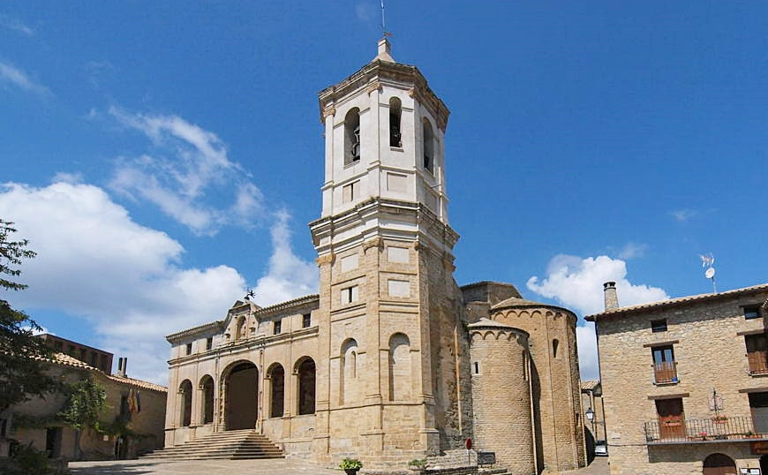
Notes:
2

Slide 3
La Catedral de San Vicente mártir de Roda de Isábena es una iglesia, excatedral románica que está ubicada en Roda de Isábena, en la provincia de Huesca, Aragón, España. Es la localidad más pequeña de España con sede catedralicia. Es Monumento Nacional. La catedral data de los siglos XI y XII, aunque ha experimentado reformas importantes en el siglo XVIII, cuando se construyen el pórtico sur y la torre que destaca en la fachada. Cerca se levanta el Palacio fortificado del Prior.
La primitiva catedral, levantada con el patrocinio del conde de Ribagorza, fue consagrada por su obispo Odisendo el 30 noviembre de 956​. Medio siglo después, en 1006, fue destruida por Abd-al Malik, hijo de Almanzor, que en una razzia por el condado arruinó iglesias y castillos. Pronto se emprendió la reconstrucción, coincidiendo con el reinado de Sancho III el Mayor, rey de Pamplona y señor de los condados de Sobrarbe y Ribagorza.
Se inició en el estilo románico lombardo, al igual que el monasterio de Obarra, San Caprasio de la Serós y Barós​, aunque enseguida el proyecto fue modificado, continuándose a cargo de maestros de obra navarros que aportaron una nueva concepción de la obra, relacionada con el Camino de Santiago. El proyecto original contemplaba un edificio de tres naves con cabecera triple de ábsides semicirculares precedidos de tramo recto, en la actualidad el septentrional está reformado.
En el reinado de Sancho Ramírez se finaliza la construcción de los ábsides y parte de las naves contiguas, así como de una torre en el lado Sur, lo que permitió realizar el culto y, en consecuencia, la consagración del templo por el obispo Arnulfo (1027-1064). En este tiempo el scriptorium catedralicio tiene gran actividad: se tiene noticia de que en él se copiaban comedias de Plauto y Terencio y las Epístolas de Horacio. A principios del siglo XII se concluyeron las tres naves y las criptas en los tres ábsides, para lo que fue necesario elevar el pavimento. En el lado norte se construyen el claustro y la capilla de san Agustín.

Slide 4
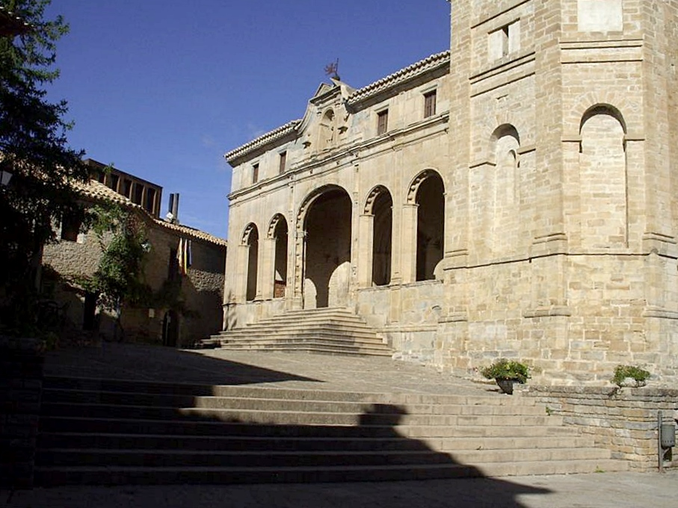
Notes:
4

Slide 5
En el siglo XII se tiene noticia de la existencia de una significada escuela poética, de la que es testimonio el "Carmen Campidoctoris", un poema latino en honor del Cid, y de otra composición dedicada a Ramón Berenguer IV, conde de Barcelona y prínceps de Aragón.​
En 1149 el obispado de Roda de Isábena se trasladó a Lérida, que acabada de ser reconquistada. De esta manera se puso fin a 193 años de existencia de la diócesis de Roda de Isábena, periodo en el que se sucedieron quince obispos, entre los que destacaron san Ramón de Roda y Ramiro II el Monje, clérigo y monarca de Aragón. A partir de 1146 el templo de Roda de Isábena tuvo el rango eclesiástico de priorato, lo que supuso la pérdida de buena parte de su poder económico y el comienzo de su decadencia cultural. En la actualidad pertenece al obispado de Barbastro-Monzón.
En el siglo XVIII se construyó el pórtico meridional, que precede a la portada románica y la torre, que sustituyó a la medieval. El conjunto catedralicio fue restaurado por el Estado, bajo la dirección de Francisco Pons Sorolla, en los años setenta del siglo XX. Al exterior los tres ábsides presentan arquillos ciegos y bandas verticales (lesenas), motivos decorativos característicos de la arquitectura románica lombarda.​ En alzado se aprecia la presencia de las criptas. El ábside septentrional fue sustituido por otro de fábrica barroca.

Slide 6
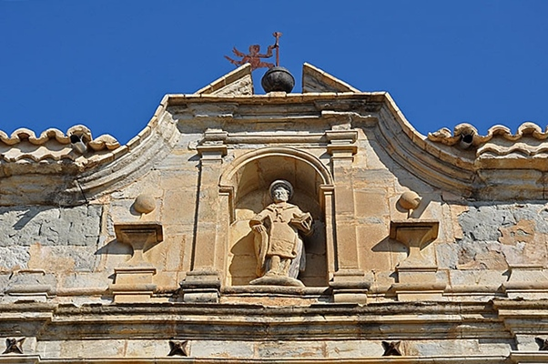

Slide 7
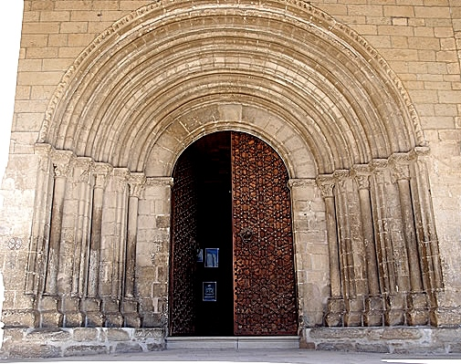

Slide 8
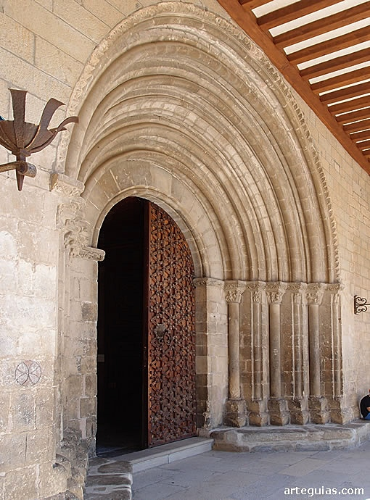

Slide 9
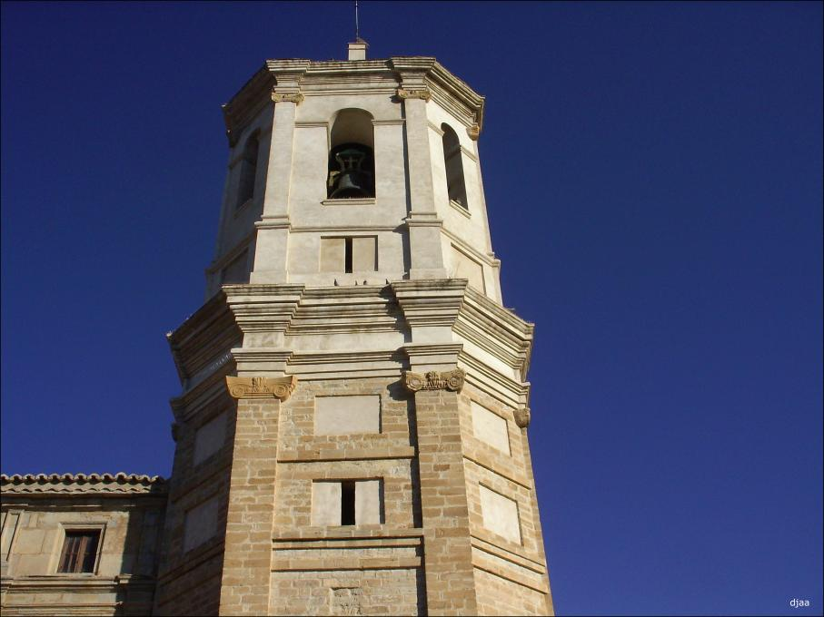

Slide 10
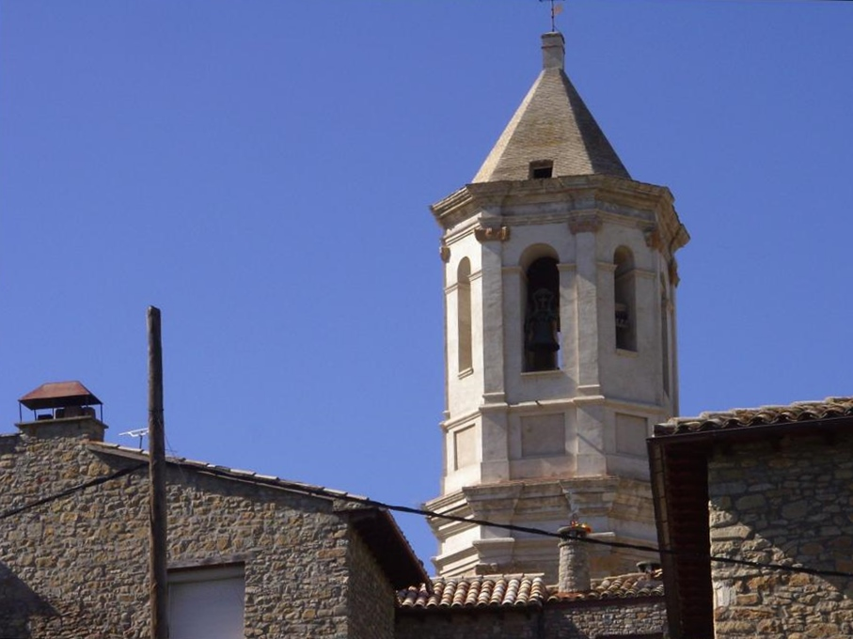

Slide 11
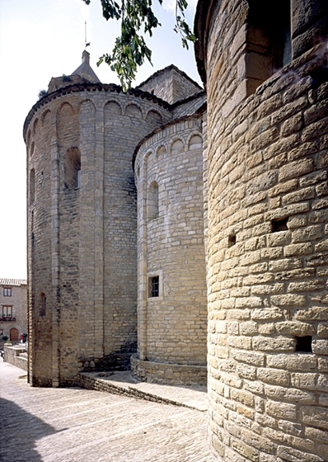

Slide 12
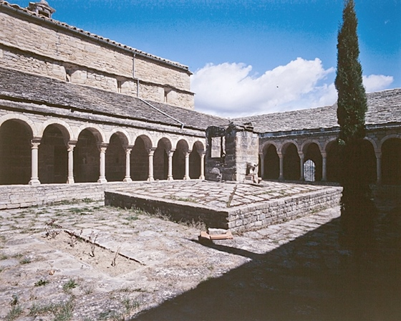

Slide 13
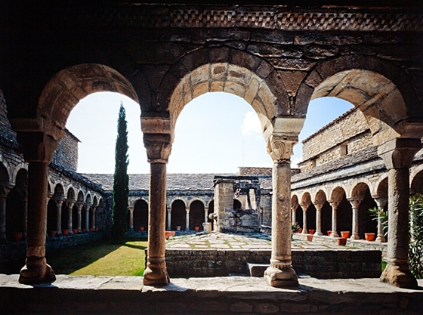

Slide 14
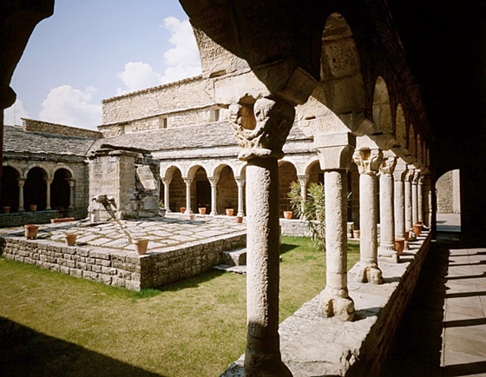

Slide 15
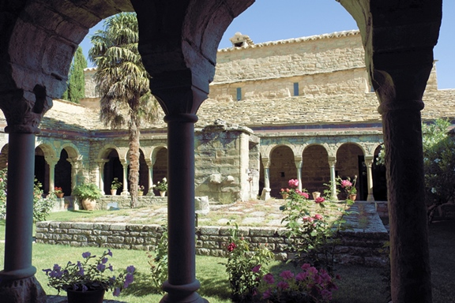

Slide 16
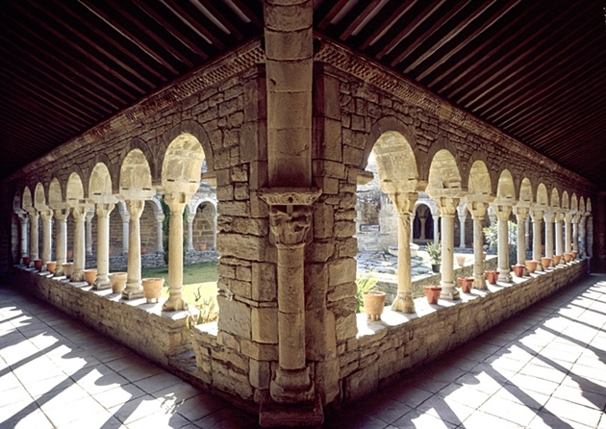

Slide 17
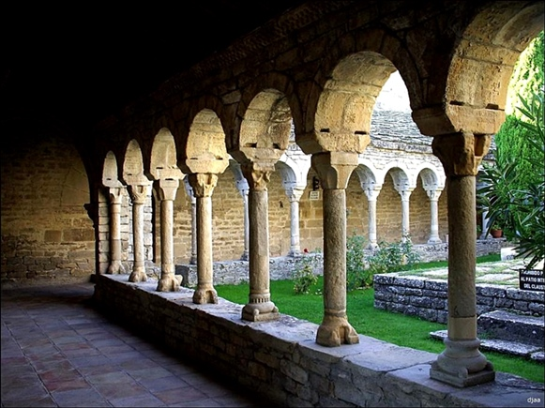

Slide 18
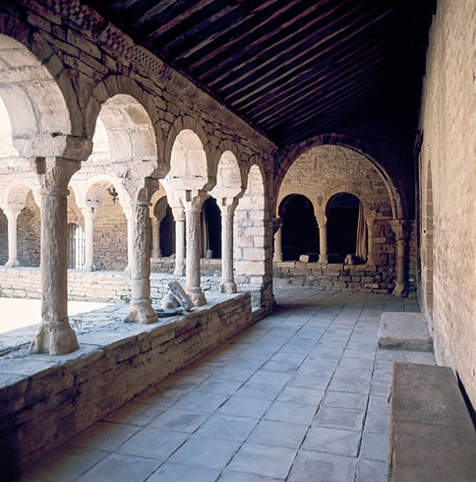

Slide 19
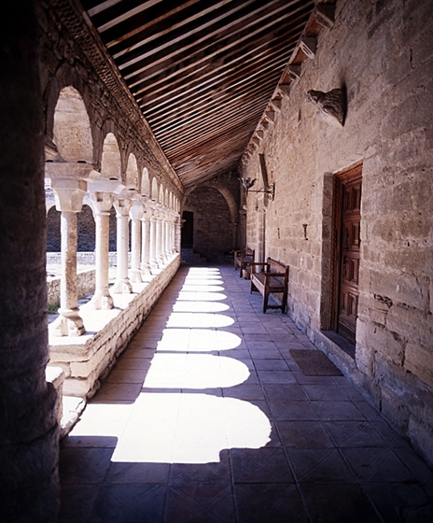
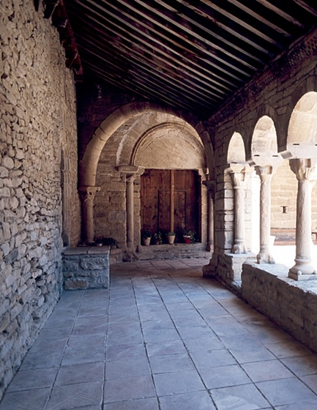

Slide 20
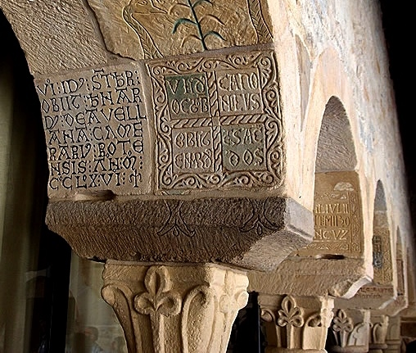
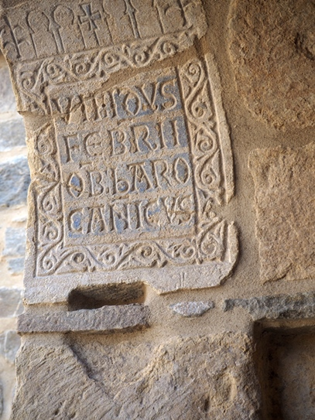

Slide 21
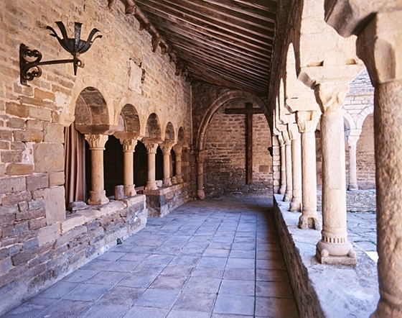

Slide 22
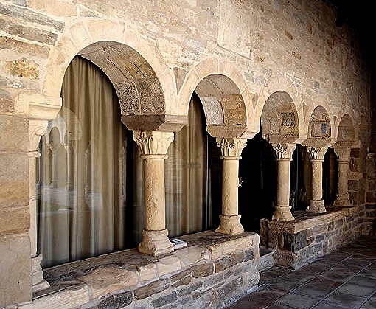

Slide 23
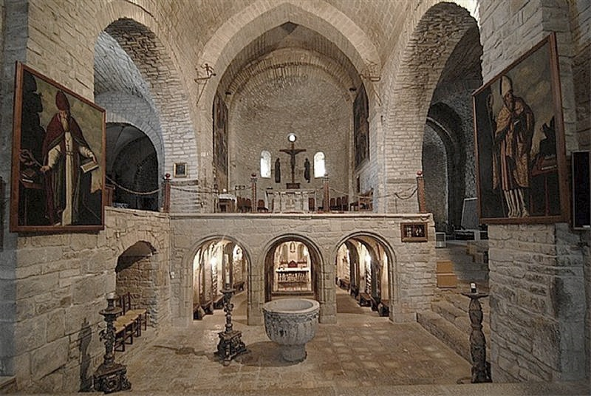

Slide 24
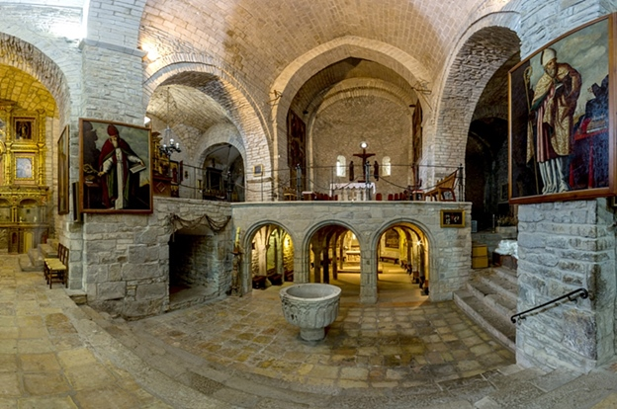

Slide 25
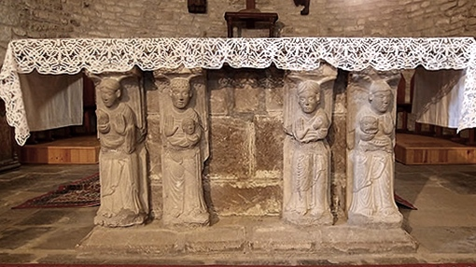

Slide 26
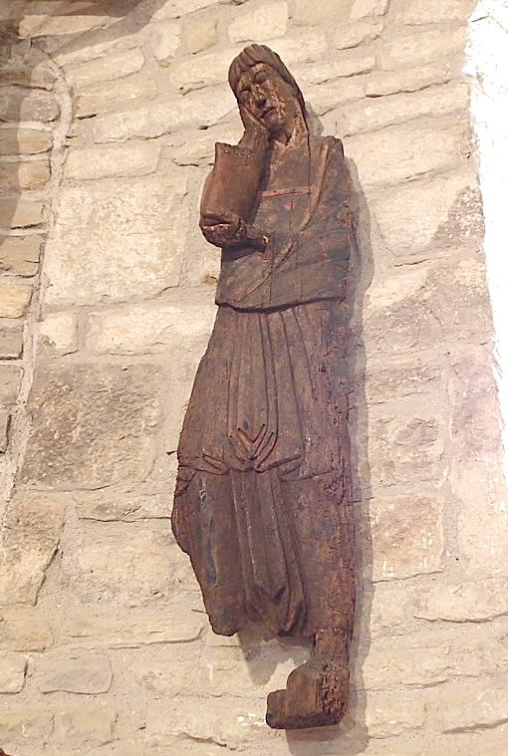

Slide 27
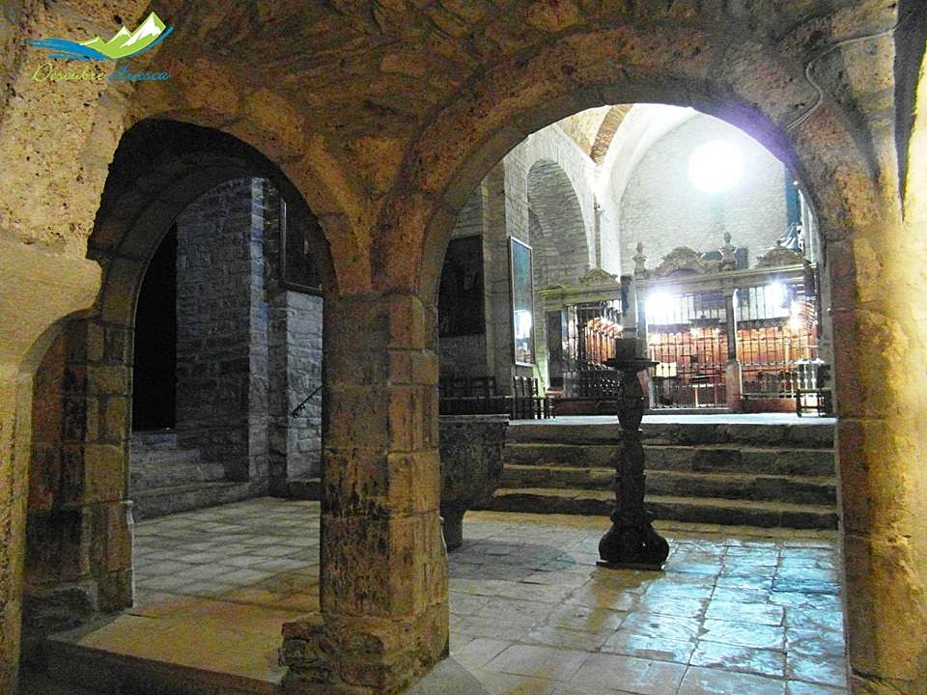

Slide 28
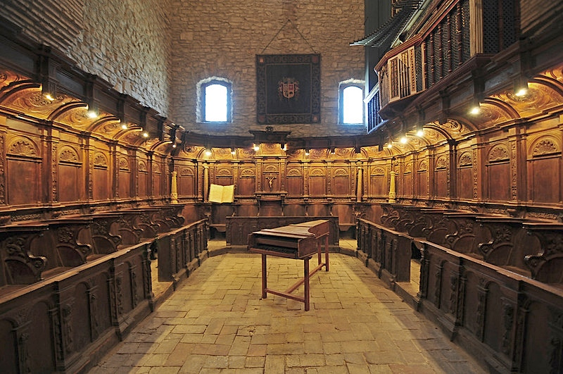

Slide 29
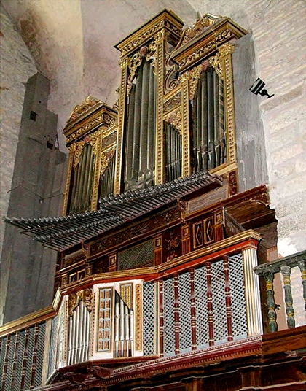

Slide 30
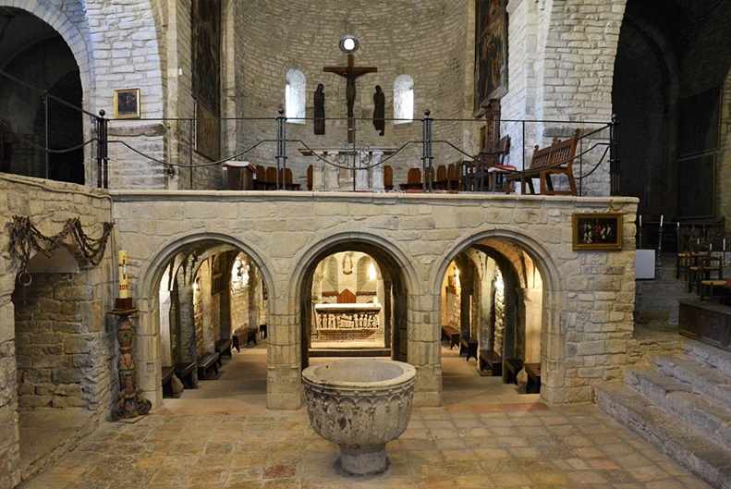

Slide 31
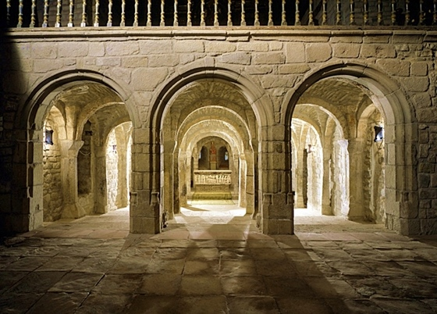

Slide 32
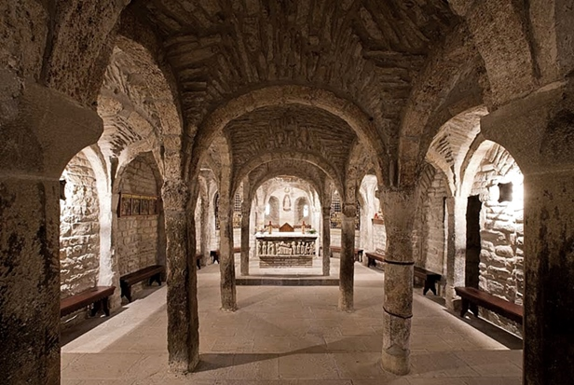

Slide 33
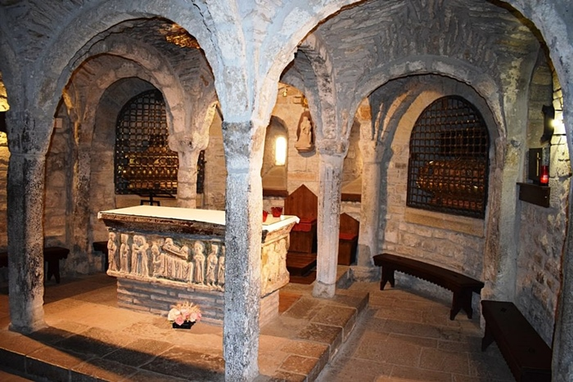

Slide 34
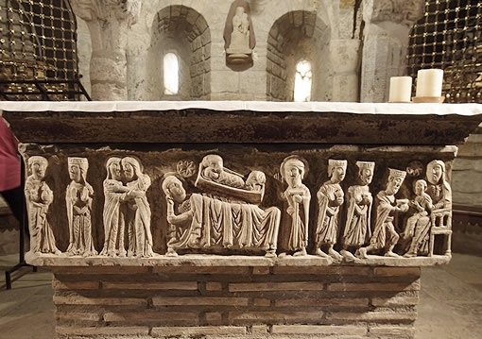

Slide 35
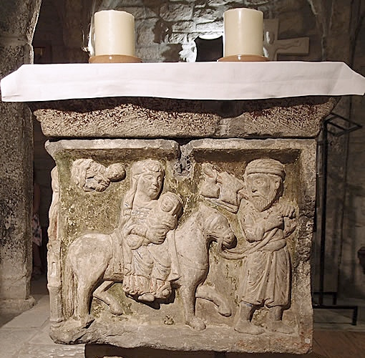
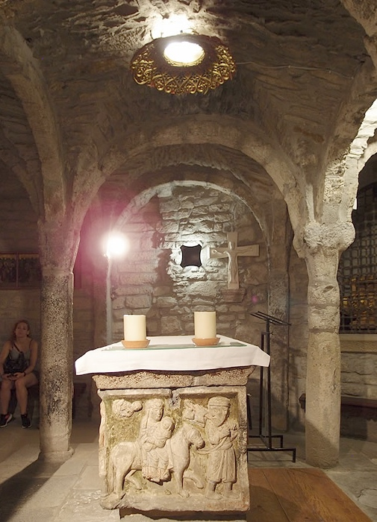

Slide 36
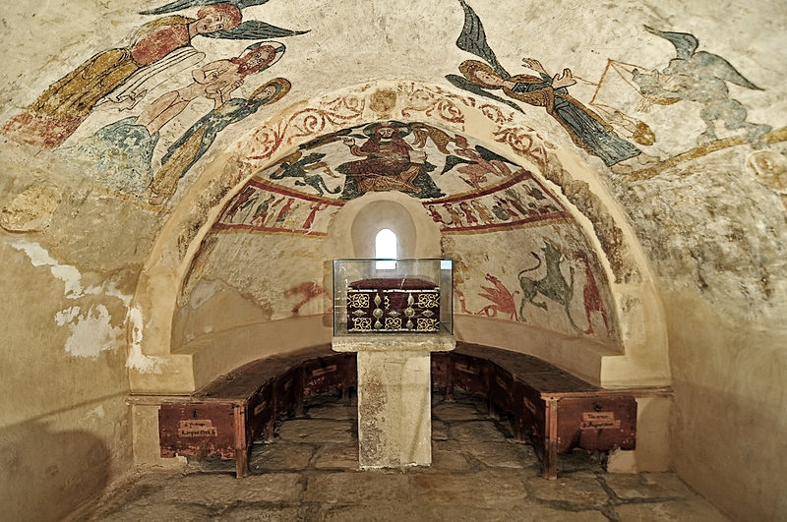

Slide 37
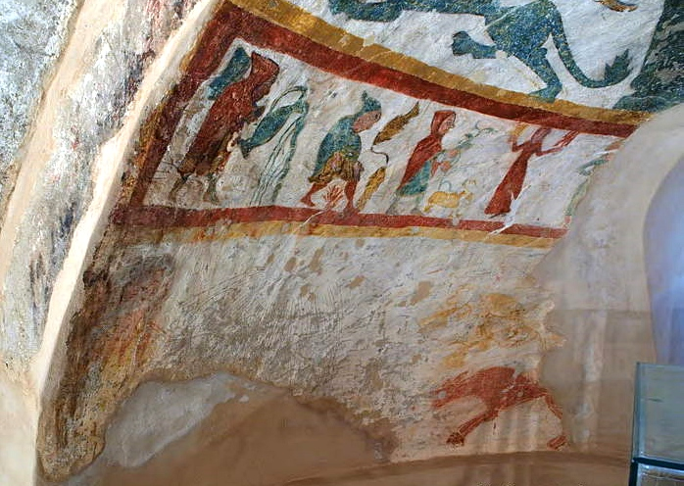

Slide 38
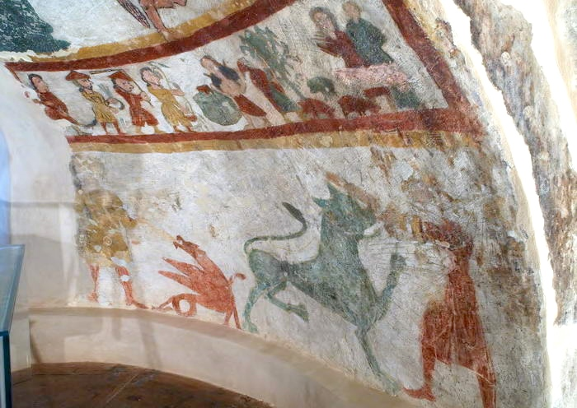

Slide 39
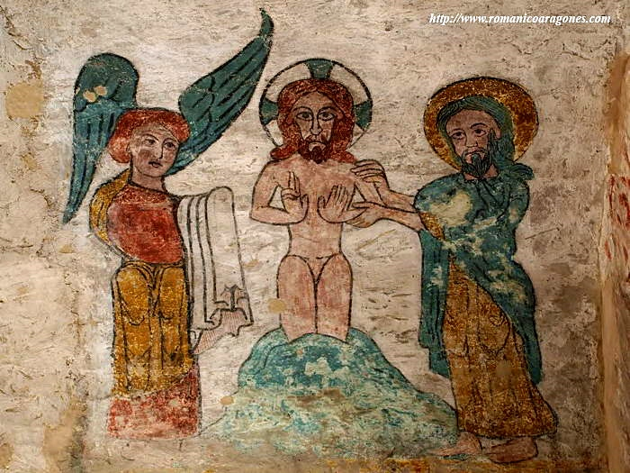

Slide 40
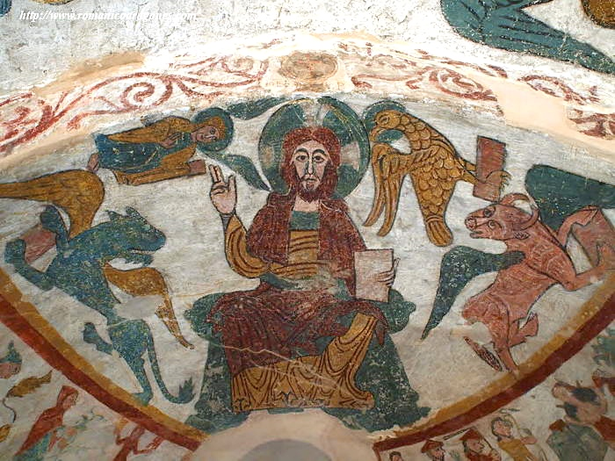

Slide 41
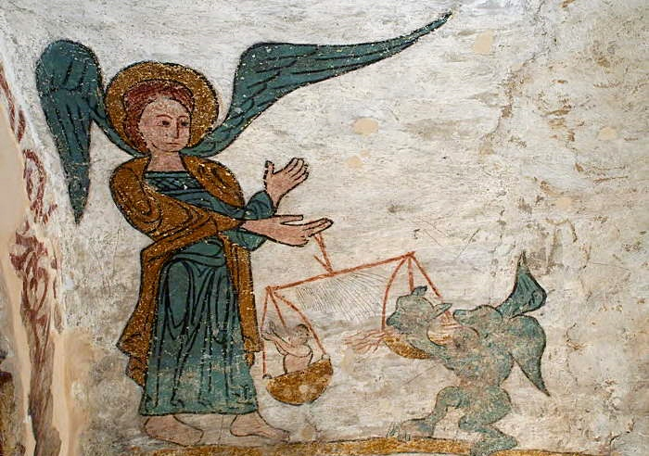

Slide 42
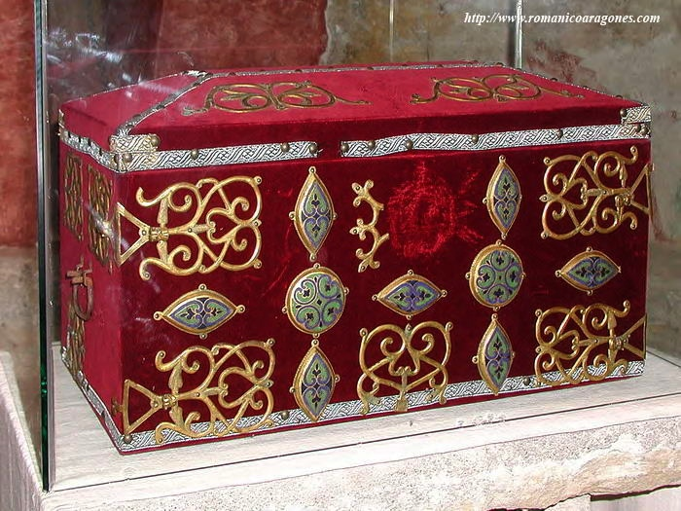

Slide 43
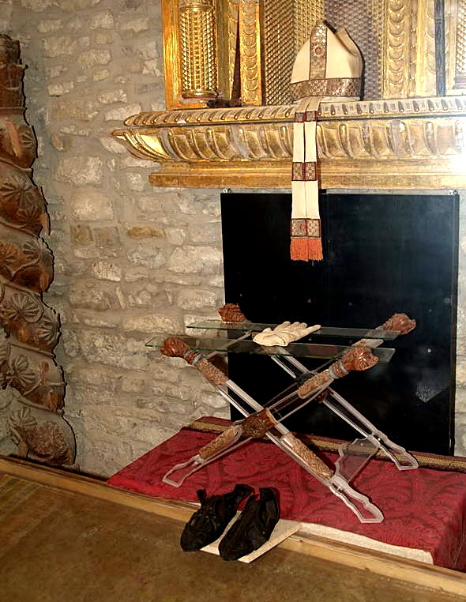
La pieza más codiciada, es la silla de San Ramón (siglo IX), construida en madera de boj de Toulouse, se encuentra a los pies de una pequeña capilla dedicada a Santa Bárbara, situada en el muro lateral a los pies del templo por su lado de la epistola. Junto a ella se encuentran las sandalias, un guante y la mitra de San Ramón que fueron sacadas del sarcófago.

Slide 44
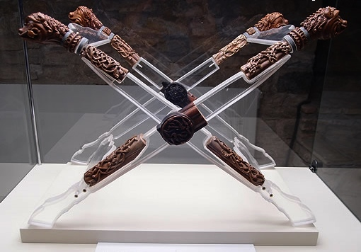

Slide 45
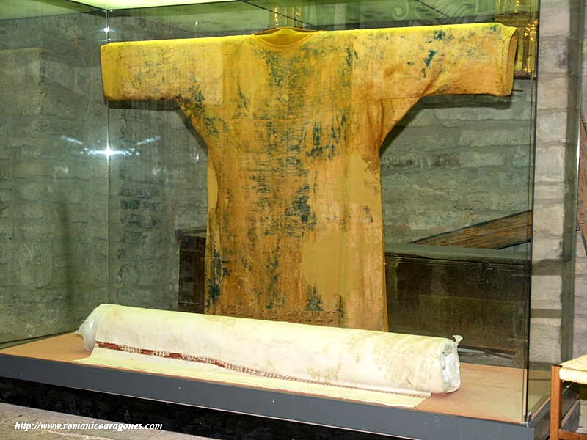

Slide 47

GRACIAS POR TU VISITA
Y QUE TENGAS UN BUEN DÍA
VICTOR NOVELLÓN

Slide 48







¿Te ha gustado?
Puedes ver más entrando
Aquí
Además puedes recibir powerpoints en tu correo electrónico suscribiéndote aquí:

